Slide 1
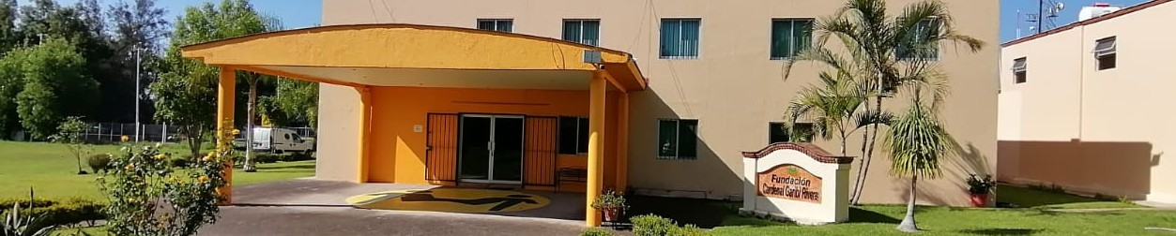

Fundación Cardenal Garibi Rivera

Slide 2


OBRA SOCIAL
Somos una organización que, como signo de misericordia, promueve el emprendimiento para elevar la calidad de vida de las poblaciones vulnerables, dentro de la Arquidiócesis de Guadalajara, a través de un desarrollo integral con programas de capacitación, financiamiento y consultoría.
XLVIII Congreso
Eucarístico Internacional
Guadalajara, Jalisco
10-17 octubre del 2004

Slide 3



Modelo de Intervención
Mejorando mi negocio con Garibi
Financiado por Garibi.
Emprendiendo de la Mano de Garibi

Slide 4

1.-Etapa Básico.
1. Emprendiendo de la Mano de Garibi:
Es un programa de tres etapas de capacitación, el cual tiene como objetivo mostrar los conceptos básicos y proporcionar herramientas que permitan a los emprendedores disminuir el riesgo de fracaso.
2.-Etapa Complementaria.
3.- Etapa de Fortalecimiento
“Para disminuir el riesgo de fracaso al emprender”

Slide 5



Modelo de Intervención
2. FINANCIADO POR GARIBI
Una vez cursado el programa básico se tiene la posibilidad de solicitar un prestámo de hasta $30,000.00 pesos sin interés.
3. MEJORANDO MI NEGOCIO CON GARIBI
Programa de acompañamiento en el que se proporcionan 8 horas de consultoría para continuar fortaleciendo del negocio.

Slide 6


RED SOLIDARIA DE EMPRENDEDORES
Un espacio donde interactúa, un grupo de emprendedores, que han recibido los servicios de capacitación, crédito y/o consultoría de la Fundación
Con el objetivo de:
Fortalecer las capacidades de los emprendedores, La cooperación y el apoyo mutuo, para generar un impacto social y económico teniendo como fundamentos la economía social y solidaria. Fortalecer las capacidades de los emprendedores, la cooperación, el apoyo mutuo,

Slide 7






Nuestros
+17,000 personas capacitadas.
+1,000 proyectos productivos apoyados.
+2,000 familias beneficiadas.
Miles de empleos generados, representando esperanza y futuro para nuestra comunidad.
+1,000 talleres impartidos.

Slide 8



Estadísticas 2004 - 2024
Más de1,000 Talleres Impartidos
Más de 17,000
Personas capacitadas

Slide 9


Estadísticas 2004 - 2024
Más de 1,200
Proyectos Apoyados
Más de 2,000
Familias Beneficiadas

Slide 10

OBJETIVO:
Integrar, personas, familias, empresas, Instituciones y parroquias que nos permitan promover nuestros servicios y recibir donativos económicos para que juntos seamos signos de misericordia.

Slide 11



AYÚDANOS PARA AYUDAR
D
i
f
u
s
i
ó
n
d
e
n
u
e
s
t
r
o
s
s
e
r
v
i
c
i
o
s
Permitiendo en la notaria, reuniones con agentes de pastoral, misas dominicales, etc., difusión de nuestros servicios:
Capacitación empresarial con una cuota de recuperación de $200
Préstamos de hasta 30 mil pesos sin cargo de intereses para crear o mejorar su negocio.

Slide 12

AYÚDANOS PARA AYUDAR
A
l
c
a
n
c
í
a
s
Permitir a la Fundación colocar de manera permanente una alcancía en el lugar más adecuado de las instalaciones del templo, para que los feligreses puedan colocar allí su donativo.

Slide 13
AYÚDANOS PARA AYUDAR
C
o
l
e
c
t
a
s
Brindarnos el apoyo para realizar colectas dominicales que pueden ser realizadas por un equipo de la Fundación o voluntarios de la parroquia qué deseen colaborar para este fin.

Slide 14
AYÚDANOS PARA AYUDAR
F
e
r
i
a
s
s
l
i
r
o
d
a
i
a
s
Abrirnos espacios para ferias solidarias, donde los emprendedores puedan ofrecer sus productos y fortalecer la economía familiar, creando comunidad y fraternidad.

Slide 15
AYÚDANOS PARA AYUDAR
O
ó
n
r
g
a
n
i
z
a
r
c
a
p
a
c
i
t
a
c
i
Al abrir las puertas de su parroquia, permite a la comunidad acceder a capacitación empresarial, valores, economía solidaria y desarrollo humano, uniendo fe y educación para transformar vidas y fortalecer familias.

Slide 16
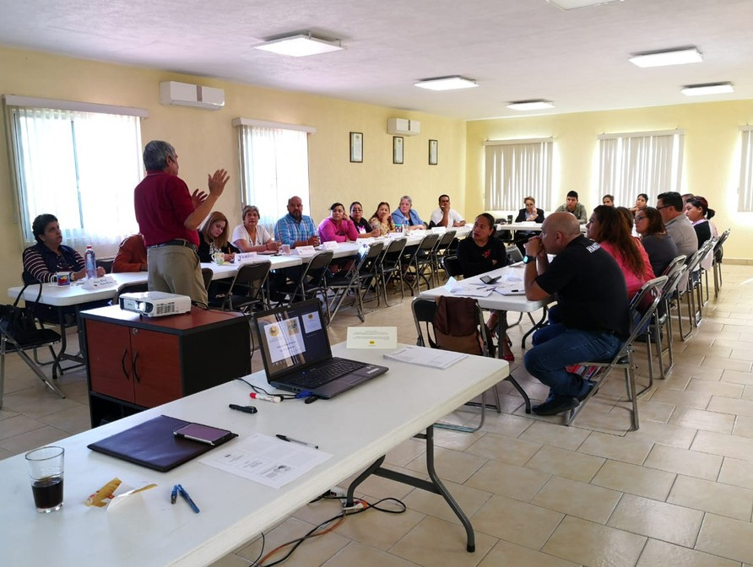
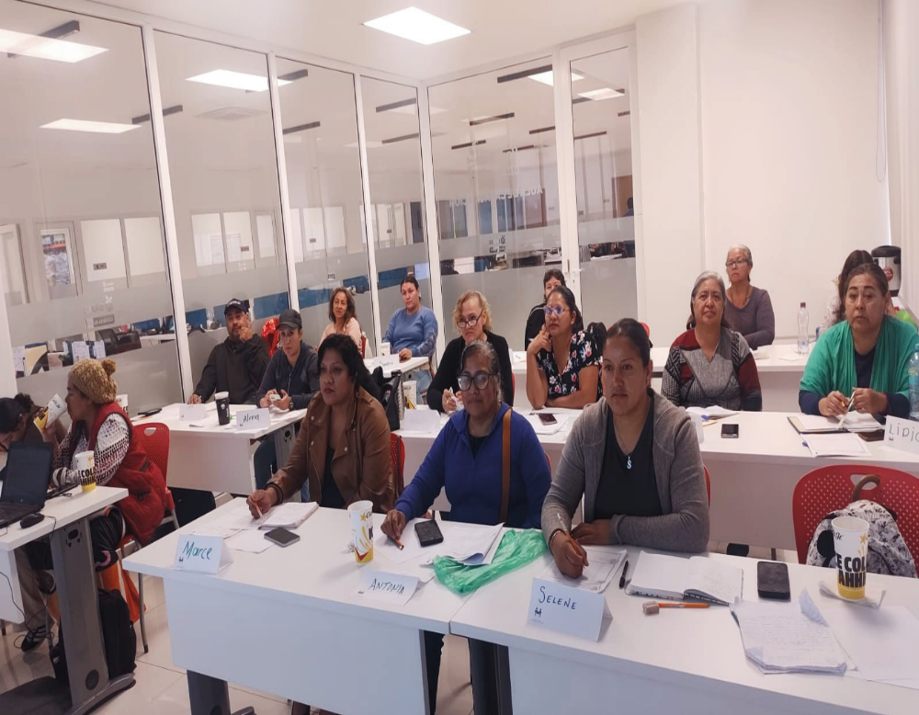
Talleres de capacitación

Slide 17
En Fundación Cardenal Garibi Rivera
-Somos testigos del crecimiento personal que brinda la experiencia del emprendimiento y el desarrollo de habilidades y capacidades de quienes se han visto beneficiados, así como la posibilidad de acceder a una vida económica más digna.
-Seguimos apostando por hacer presente la misericordia y la solidaridad en medio del mundo que vivimos y eso es posible gracias a la voluntad de nuestros Aliados Garibi.

Slide 18

https://youtu.be/C

Slide 19









Número de cuenta para realizar donativo
ua
Fundación Cardenal Garibi Rivera
www.fundaciongariviribera.com
@fgaribirivera
Fundación Cardenal Garibi Rivera
No. Cuenta : 0111027506
Clabe Interbancaria
012320001110275065
33-3477-0317
(33) 31-44-19-08
(33) 31-44-19-06
administracion@garibirivera.onmicrosoft.com
Cobre # 4235 Lomas de la Victoria, Tlaquepaque, Jalisco

